Slide 1
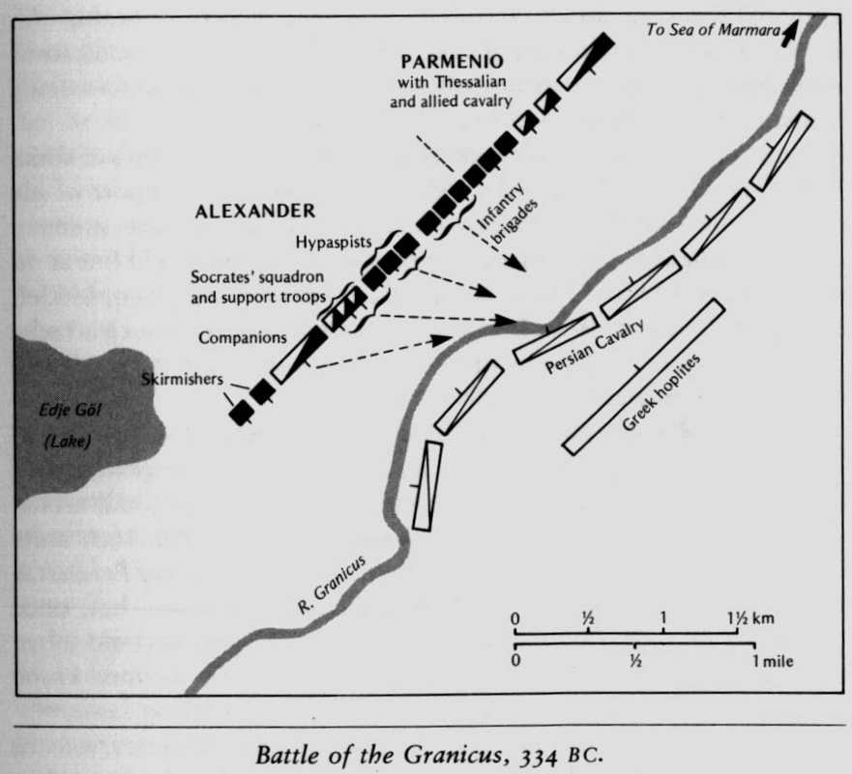
15 основных слайдов простой ИТ стратегии
Александр Михайлов, MBA,
Генеральный директор компании
«Консалтинг по управлению ИТ»
mag@info-strategy.ru www.info-strategy.ru
Просто, как 3,14159265358979323846264
Закон Мэрфи

Slide 2
А.Михайлов начал свою карьеру в ИТ 25 лет назад простым программистом, потом 10 лет руководил ИТ службами. После этого было 10 лет ИТ консалтинга, вначале – в IBM, теперь – в своей компании «Консалтинг по управлению ИТ»
10 лет работы руководителем ИТ службы в российских и международных компаниях
10 лет работы в качестве консультанта по управлению ИТ:
из них 7 лет — в компании IBM. Участвовал в десятках консалтинговых проектах по управлению ИТ в крупнейших российских компаниях:
ИТ стратегии: Национальный Расчетный Депозитарий (ММВБ), Роснано, Ренессанс Страхование, Нижегородская Энергосбытовая Компания, Донгорбанк, Министерство Промышленности и Энергетики РФ, ОАО «Еврохим», ОАО «Норильский Никель», Высшая Школа Экономики и др.
Улучшение управления ИТ:Национальный Расчетный Депозитарий (ММВБ), ТНК-BP, МДМ Банк, Концерн Росэнергоатом, Сургутнефтегаз, ОАО «РЖД», ОМЗ, банк Уралсиб, Лукойл Информ, Внешторгбанк, ОАО «Еврохим», РТС и др.
5 лет проведения обучения по ИТ стратегиям и управлению ИТ
10+ публикаций по разработке ИТ стратегий и стратегическому управлению, книги по управлению ИТ проектами ( www.info-strategy.ru/publications )
Базовое образование по ИТ и бизнесу: MBA, senior IBM certified consultant, к.т.н.
Notes:
Как я пришел к разработке ИТ стратегий: всегда интересно было! Еще в конце 80-х годов интересно было, почему надо разрабатывать ту или иную функциональность у ПО.
Год назад я выступал на этой конференции как сотрудник IBM

Slide 3
Содержание
Структура простой ИТ стратегий
15 основных слайдов по ИТ стратегии
Помощь в разработке ИТ стратегии

Slide 4
Структура простой ИТ стратегии («пирамида Михайлова»)
Виды ИТ стратегий (простая, средняя и подробная) и что в них входит, рассмотрены в презентации: «Виды ИТ стратегий. Стратегическое управление ИТ»

Slide 5
Основные слайды простой ИТ стратегии
1. Требования бизнеса к ИТ, цели ИТ
  1.1. Цели бизнеса
  1.2. Требования бизнеса к ИТ
  1.3. Недостатки в текущем состоянии ИТ
  1.4. Видение и миссия ИТ
  1.5. Стратегические цели ИТ
2. Приложения и данные
  2.1. ИТ сервисы (или приложения)
3. Инфраструктура ИТ
  3.1. ЦОДы
  3.2. Коммуникации
4. Управление ИТ
  4.1. Аутсорсинг
  4.2. ИТ процессы
  4.3. Численность сотрудников ИТ
  4.4. Оргструктура ИТ службы
5. ИТ проекты
  5.1. Сравнение проектов
  5.2. План проектов
  5.3. Описание проектов
6. Пересмотр ИТ стратегии

Slide 6
Содержание
Структура простой ИТ стратегий
15 основных слайдов по ИТ стратегии
Помощь в разработке ИТ стратегии

Slide 7
1. Требования бизнеса к ИТ, цели ИТ
1.1. Цели бизнеса
Пример
Типовые цели бизнеса
Повышение управляемости компании
Увеличение доли рынка
Сокращение издержек
Быстрое внедрение новых бизнес-моделей
…

Slide 8
1. Требования бизнеса к ИТ, цели ИТ
1.2. Требования бизнеса к ИТ
Пример
После уточнение и согласования исходных требований бизнеса к ИТ, было выявлено 5 самых важных требований бизнеса, а также 6 менее важных.
Самые важные требования бизнеса к ИТ:
внедрение интегрированной системы управления финансами
улучшение автоматизации управления логистикой
интеграция информационных систем между собой
повышение надежности работы ИТ
внедрение учета товара по штрих-кодам
Важные требования бизнеса к ИТ:
увеличение доли продаж через Интернет
оптимизация затрат на ИТ в ЦО и филиалах
разработка ИТ стратегии
описание бизнес-процессов компании
внедрение процессного подхода
постановка проектного управления в ИТ службе

Slide 9
1. Требования бизнеса к ИТ, цели ИТ
1.3. Недостатки в текущем состоянии ИТ
Недостатки в текущем состоянии ИТ
Приложения | Инфраструктура ИТ | Управление ИТ
Недостаток 1 Недостаток 2 … | Недостаток 1 Недостаток 2 … | Недостаток 1 Недостаток 2 …

Slide 10
1. Требования бизнеса к ИТ, цели ИТ
1.4. Видение и миссия ИТ
1.5. Стратегические цели ИТ
Пример
ИТ являются важным элементом бизнеса и дают новые качества и конкурентные преимущества для бизнеса.
ИТ служба ориентирована на создание и поддержку передовых ИТ решений, обеспечивающих повышение эффективности и прозрачности бизнеса в т.ч. за счет повышения производительности труда сотрудников и снижение административных издержек.
Это будет достигнуто за счет:
  Качественного предоставления информационных услуг пользователям
  Обеспечения надежной работы ИТ
  Повышения удовлетворения пользователей ИТ
  Автоматизации новых направлений бизнеса
  Повышения внутренней эффективности работы ИТ службы и оптимизации затрат на ИТ
Видение
Миссия
Стратегические цели
10

Slide 11
Пример соответствия целей ИТ целям бизнеса
Типовые стратегические цели бизнеса:
Территориальная экспансия
Рост доходности бизнеса
Повышение стоимости бизнеса
Быстрое внедрение новых бизнес-моделей
…
Типовые стратегические цели ИТ:
Повышение качества ИТ услуг
Повышение устойчивости работы ИТ
Повышение прозрачности работы ИТ
Повышение качества управления ИТ
Использование открытых стандартов
…
Конкретные стратегические цели ИТ
Внедрение информационной системы XYZ (2011-2012 годы)
Передача работ по поддержке серверов на аутсорсинг (2011)
Автоматизация Help Desk в филиалах компании (2011)
…
Пример
Проекты по повышению качества управления ИТ:
Создание отдела развития ИТ
Реорганизация службы поддержки ИТ
Внедрение элементов портфельного управления ИТ проектами
…
11

Slide 12
2. Приложения и данные
2.1. ИТ сервисы (или приложения)
Текущее состояние | Требуемое состояние
Основные недостатки … | Основные проекты по переходу в требуемое состояние …
Основные приложения:
Перечень приложений, которые надо внедрить
Перечень основных изменений в функциональности имеющихся приложений
Перечень приложений, от которых целесообразно постепенно отказаться

Slide 13
2. Приложения и данные
2.1. ИТ сервисы (или приложения)
Пример
АСУТП
АСУТП
Высокая
ERP
Докумен-
тооборот
Унаследованные
приложения
Значимость для бизнеса
Унаследованные
приложения
Размер кружков может быть пропорционален:
Числу пользователей сервиса (приложения)
Общей стоимости сервиса (приложения)
Низкая
Докумен-
тооборот
низкая
высокая
Компетенция ИТ

Slide 14
3. Инфраструктура ИТ
3.1. ЦОДы
3.2. Коммуникации
Текущее состояние | Требуемое состояние
Основные недостатки … | Основные проекты по переходу в требуемое состояние …
Имеющиеся и планируемые ЦОДы (или серверные комнаты):
Свои
Арендуемые
Каналы связи между ними

Slide 15
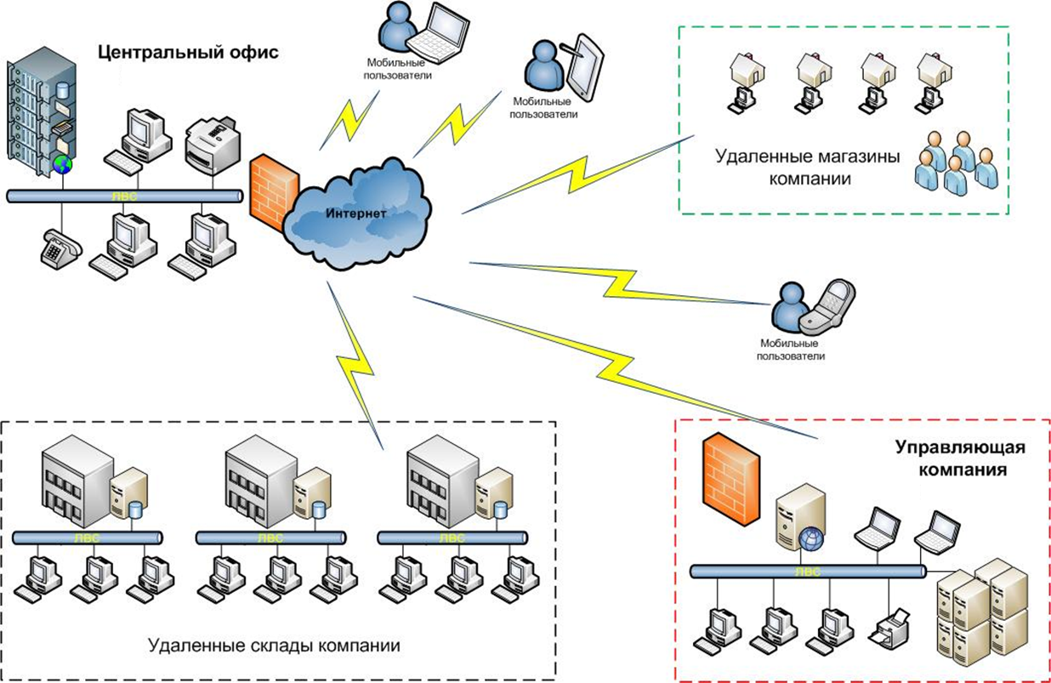
3. Инфраструктура ИТ
3.1. ЦОДы
3.2. Коммуникации
Пример

Slide 16
4. Управление ИТ
4.1. Аутсорсинг
Текущее состояние | Требуемое состояние
Основные недостатки … | Основные проекты по переходу в требуемое состояние …
Аутсорсинг:
Аутсорсинг по техническим средствам
Аутсорсинг по приложениям
Аутсорсинг по персоналу ИТ службы (например, передача поддержки серверов специализированной компании)

Slide 17
4. Управление ИТ
4.2. ИТ процессы
Пример
высокая
ИТ процессы:
Центральный офис
Филиалы
средняя
Важность для бизнеса
низкая
Зрелость ИТ процессов
Не выполняется | Периодически выполняется | Есть описание | Частичная автоматиз-ация | Комплексная автоматиза-ция

Slide 18
4. Управление ИТ
4.3. Численность сотрудников ИТ
Пример
Предприятие | Число пользова-телей ИТ | Число ИТ специалис-тов | Число пользователей на 1 сотрудника ИТ | % расходов на ИТ от оборота компании | ИТ затраты на одного пользователя, тыс.$
Управляющая компания |  |  | 15 | 0,2%
Производственные предприятия |  |  | 15-25 | 0,2-0,3% | 0,3
В среднем по России |  |  |  | 1-2% | 1,8
В среднем по развитым странам |  |  | 15-20 | 1,5-2,5% | 3,0
Численность сотрудников ИТ служб и число пользователей:
Центральный офис
Филиалы

Slide 19
4. Управление ИТ
4.4. Оргструктура ИТ службы
Текущее состояние | Требуемое состояние
Основные недостатки … | Основные проекты по переходу в требуемое состояние …
Оргструктура ИТ службы:
Подразделения центрального офиса, их задачи и численность
Подразделения филиалов [типового филиала], их задачи и численность
Взаимодействие между ИТ службами центрального офиса и филиалов

Slide 20
5. ИТ проекты
5.1. Сравнение ИТ проектов
Анализ текущего состояния ИТ
Проектирование требуемого состояния ИТ
Этап планирования
Примерный плана
выполнения проектов
Оценка и приоретизация
возможных проектов
Уже выполняемые проекты
Проекты по устранению найденных проблем
Описания проектов
Проекты по переходу в требуемое состояние

Slide 21
5. ИТ проекты
5.2. План проектов
Оценка итогового приоритета инициатив
низкий |  |  | средний |  |  | высокий
Инициативы с низкам приоритетом |  |  | Инициативы со средним приоритетом |  |  | Инициативы с высоким приоритетом
Инициативы с плохим соотношением выгод к ресурсам и высокой сложностью внедрения. |  |  | Инициативы со средним соотношением выгод к ресурсам и средней сложностью внедрения. Также к этой группе относятся инициативы с хорошим соотношением выгод к ресурсам и высокой сложностью внедрения, а также плохим соотношением выгод к ресурсам и низкой сложностью внедрения. |  |  | Инициативы с хорошим соотношением выгод к ресурсам и низкой сложностью внедрения.
Пример

Slide 22
5. ИТ проекты
5.3. Описание проектов
Описание ИТ проекта:
Цели проекта
Основные этапы работ
Длительность проекта
Связи с другими проектами
Оценки выгод от проекта (для бизнеса и для ИТ)
Оценки затраты на проект: выплаты другим компаниям и затраты времени своих сотрудников
Оценки рисков проекта. Способы их минимизации
Требования к техническим и программным средствам, навыкам персонала
Примечания

Slide 23
6. Пересмотр ИТ стратегии
Ключевые факторы успеха ИТ стратегии:
Понимание важности и необходимости внедрения ИТ руководством Компании
Достаточное финансирование ИТ проектов
Готовность бизнес-подразделений к внедрению комплексных информационных систем, в т.ч. качественно сформулировать требования к информационных систем
Активное участие бизнес-подразделений в разработке, тестировании и внедрении информационных систем
Достаточная квалификация сотрудников Компании в области информационных технологий и систем
Достаточная укомплектованность ИТ служб квалифицированными менеджерами и специалистами, а также адекватная организационная структура ИТ служб
Использование методов управления отдельными проектами и портфельного управления проектами
Частота пересмотра ИТ стратегии:
Раз в квартал (плановый пересмотр)
При существенных изменениях в бизнесе и/или в ИТ (например, кризис, новый руководитель, новое направление бизнеса)

Slide 24
Содержание
Структура простой ИТ стратегий
15 основных слайдов по ИТ стратегии
Помощь в разработке ИТ стратегии

Slide 25
Помощь в разработке ИТ стратегии со стороны Александра Михайлова (компания «Консалтинг по управлению ИТ»)
Обучение по разработке ИТ стратегий: www.info-strategy.ru/education/
Обучение занимает 3-5 дней и стоит примерно 1 тыс.$
Возможны варианты дистанционного обучения.
Помощь в разработке простой ИТ стратегии:
(по форме презентации на 15 слайдов и для компаний с числом пользователей до 250 и не более 10 сотрудников ИТ. Вы также согласовываете ИТ стратегию внутри Вашей компании)
  Вы проходите обучение и сами разрабатываете стратегию, консультанты нашей компании пишут замечания.
  Стоимость: 1 тыс.$
  Вы проходите обучение и совместно с консультантами нашей компании пишете ИТ стратегию.
  Стоимость: 5 тыс.$
  ИТ стратегию пишут наши консультанты
  Стоимость: 10 тыс.$
Консалтинг (1 тыс.$ за день работы). Скидки 25% на лето 2012 и 10% далее.
  Разработка любого варианта ИТ стратегии
  Корпоративное обучение (разработка ИТ стратегии, улучшение управления ИТ)
  (2-5 сессии по 1-3 дня)
  Ваш советник по ИТ (1 день или 1 час работы в неделю)

Slide 26
Спасибо за внимание
Информация для контактов:
Михайлов Александр Геннадьевич, MBA,
Генеральный директор компании «Консалтинг по управлению ИТ»
mag@info-strategy.ru www.info-strategy.ru
+7 (916) 682-96-44

